Slide 1
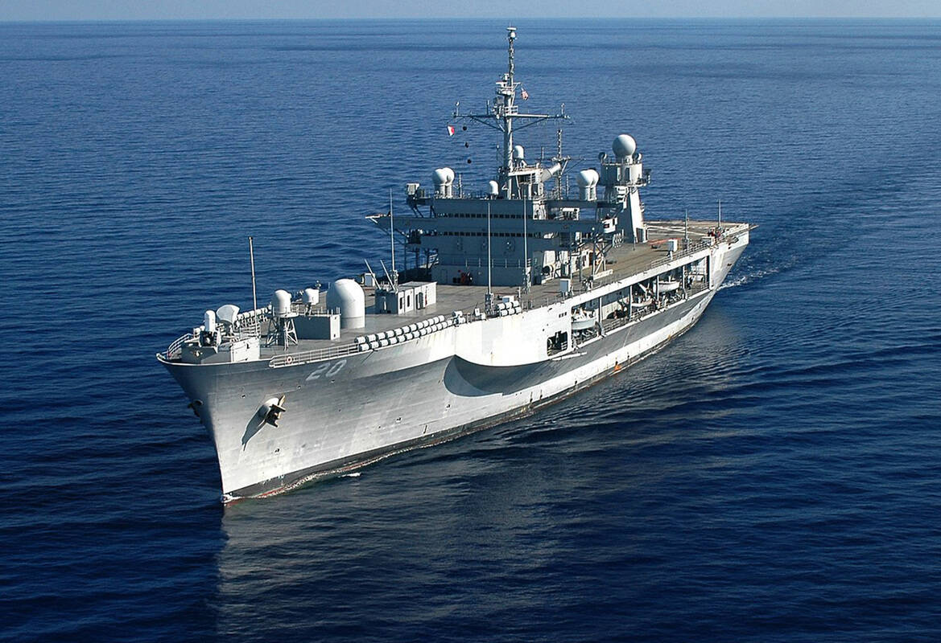
Игра “Морской бой”
Кормаков Максим
Участник IT Школы “samsung”

Slide 2
О приложении
Игра “Морской бой” многим знакома
Простые правила
Недлительное время игры
Подойдет для человека любого возраста
Механика игры:
Классическая, но уменьшенное количество кораблей
Расстановка кораблей по координатам
Сражение против искусственного интеллекта
Атака вражеского поля через нажатие по экрану

Slide 3
Целевая аудитория
Школьники
Студенты
Для тех, кто хочет заняться чем-нибудь в свободное время

Slide 4
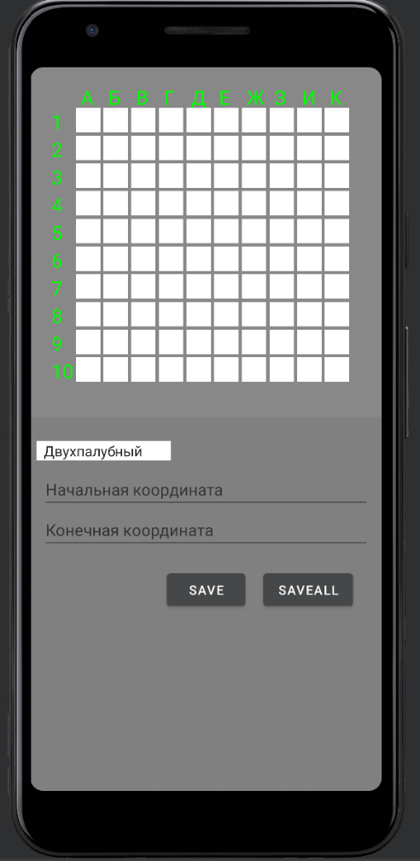
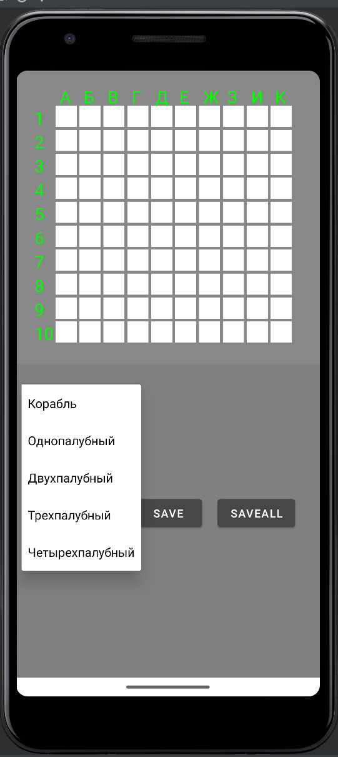
Особенности создания
Для расстановки кораблей я использовал drawView. С помощью spinner можно выбрать корабль, который хочется поставить и написать для него координаты.

Slide 5
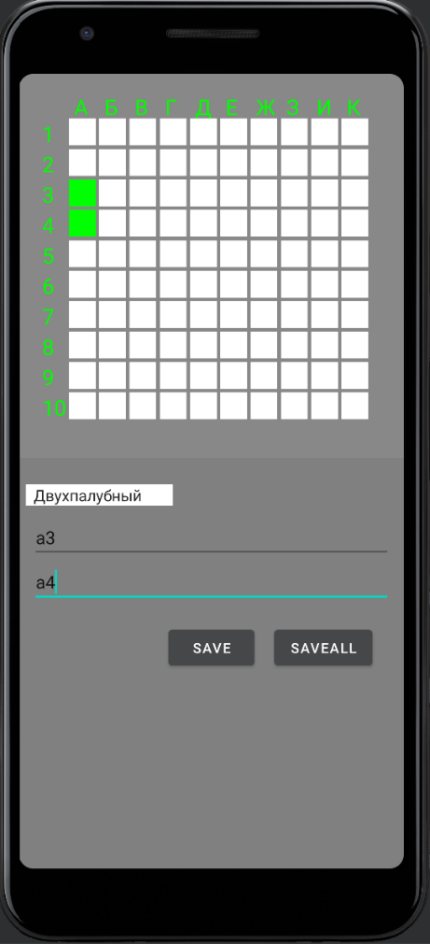
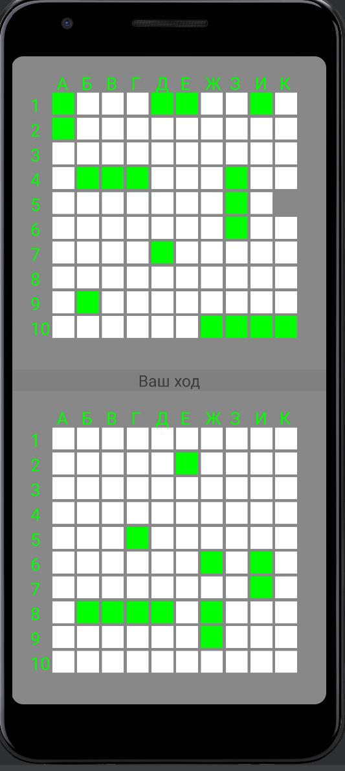
Игровое поле
После расстановки всех кораблей, игрок переходит на поле сражения и может атаковать
противника нажимая на любую клетку. (с помощью Canvas)

Slide 6
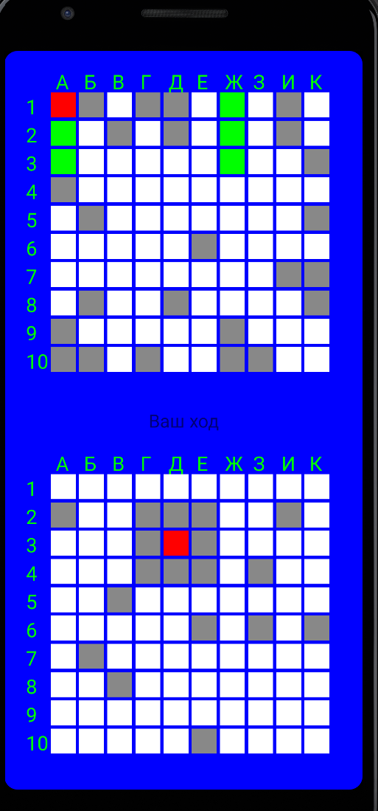
Атака
Когда игрок или компьютер попадают в корабль, его часть окрашивается в красный. Если же снаряд пролетел мимо, то цвет ячейки - серый

Slide 7
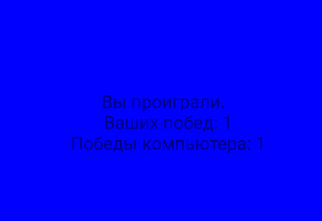
Окончание игры
После того, как все корабли уничтожены, кто то проигрывает и выигрывает, а так же ведется подсчет побед каждого из участников.

Slide 8
Вывод
Что предстоит:
Доработка основных моментов
Реализация других возможностей
Добавление наиболее удобного функционала

